Slide 1
ÖNORM A 6403:2010
Runden von Zahlen und Messergebnissen
Michael Matus
Wien, 2022

Slide 2
Übersicht
Was ist Runden und welche Arten gibt es?
Motivation zur Normung (für Messwesen)
Die ÖNORM A 6403:2010, Aufbau und Inhalt
Warum gerade so?
Zusammenfassung

Slide 3
Was ist Runden?
Runden – Verkürzen einer dezimal geschriebenen Zahl auf eine Zahl mit weniger Ziffern im Rahmen einer gewählten Genauigkeitsgrenze
Runden – Ersetzen einer gegebenen Zahl durch ein ganzzahliges Vielfache eines festgelegten Wertes (Rundungswertes)

Slide 4
Warum wird gerundet?
Bei einem numerischen Ergebnis sollen nicht mehr Stellen angegeben werden, als die „Genauigkeit“ rechtfertigt.
Eine Rundung kann auch integraler Bestandteil einer Auswertung sein (Geldbeträge).
Oder die Rundung ergibt sich aus technischen Gründen (digitale Anzeige).

Slide 5
Rundungsregeln
Kaufmännisches Runden (Runden)
Mathematisches Runden (Unverzerrtes R., Wissenschaftliches R., Symmetrisches R., Gerade-Zahl-Regel, round to even, banker’s rounding)
Abrunden (Gauß-Klammer, Ganzzahlfunktion)
Aufrunden
Runden zur Null hin (Verkürzen, Abschneiden, truncation, chopping)
Runden von der Null weg
„Aufrunden mit Vernunft“ (Zitat GUM)

Slide 6
Rundungswerte
Statt auf einen bestimmten Stellenwert (1∙10^{k}) kann man mit obigen Verfahren auch auf andere Rundungswerte hin runden:
2∙10^{k}
5∙10^{k}
¼∙10^{k} oder gar auf ⅓∙10^{k} oder π/500
Oder man rundet in anderen Zahlensystemen (binär, hexadezimal, etc.)

Slide 7
Rundungswerte – Beispiele
Rappenrundung Runden zu den nächsten 5 Rappen (oder Cent)
Eichvorschriften für Fässer Abrunden bei Holzfässern, runden bei Sonstigen, auf 0,2 l oder 5 l
Angabe in Kalibrierscheinen z.B. auf ¼ l gerundete Volumina, auf 5 mg gerundete Massen.

Slide 8
Wahl des Rundungsverfahren
Welches Rundungsverfahren soll man für welchen Einsatzzweck wählen? Und an welcher Stelle soll man runden?
Allgemeine Vorschrift weder sinnvoll noch möglich.
Für uns interessant: (Mess-)Ergebnisse

Slide 9
Ergebniswerte
Ergebniswerte sind durch Ermittlungsverfahren festgestellte Merkmalswerte.
Je nach Art des Ermittlungsverfahren: Beurteilungs-, Beobachtungs-, Mess-, Rechen-, statistisches Schätzergebnis
Ergebniswerte sind nur mit Angabe der Ergebnisunsicherheit u vollständig

Slide 10
Motivation
Im Messwesen ist eine Vereinheitlichung der Angabe vom Messergebnissen (bezüglich Rundungsverfahren) wünschenswert und möglich.
Durch die Norm sollen zwei Forderungen erfüllt werden: weder signifikante Stellen durch Runden merklich zu fälschen oder sogar zu verlieren, noch fast informationsleere Stellen anzugeben.
Die Regel sollte „automatisch funktionieren“

Slide 11
Aufbau von ÖNORM A 6403:2010
Anwendungsbereich, Begriffe
Rundungsverfahren Rundungswert, Festlegen der Rundungsstelle, 3 Rundungsregeln (Runden, Aufrunden, Abrunden) [in der Ausgabe 2022 kein Abrunden mehr]
Runden von Ergebniswerten mit Unsicherheit
Regel zur Ermittlung der Rundungsstelle aus u
Rundungsverfahren für Ergebniszahl und der Unsicherheit u

Slide 12
A 6403 – Anwendungsbereich
Beschreibt Regeln für das Runden von dezimal geschriebenen Zahlen im Allgemeinen und von Messwerten mit Messunsicherheit im Besonderen.
Sie gilt vor allem für metrologische Anwendungen im technischen und physikalischen Bereichen.

Slide 13
A 6403 – Begriffe
Rundungswert nur in der Form 1∙10^{k} daher kann auch von einer Rundungsstelle gesprochen werden. (wäre bei ¼∙10^{k} nicht möglich; Aus einer gerundeten Zahl erkennt man unmittelbar den Rundungswert)
Rundungsabweichung: gerundete Zahl minus zu rundender Zahl

Slide 14
A 6403 – Rundungsverfahren
Ein Rundungsverfahren ist festgelegt durch die Rundungsstelle und eine Rundungsregel
Rundungsstelle kann fest vereinbart sein, sich aus technischen Gründen ergeben, oder es kann eine Methode zur Bestimmung der Rundungsstelle angewendet werden.

Slide 15
A 6403 – Rundungsverfahren
Ist der Rundungswert 10 oder mehr, so sind die Ziffern rechts neben der Rundungsstelle durch Nullen zu ersetzen
2015,34 → 2020 → 2,02∙10³ 2015,34 → 2000 → 2,0∙10³
Für den Anwendungsbereich dieser Norm sollen wegzulassende Stellen nicht durch Nullen ersetzt werden! (Es ist daher eine Exponentialschreibweise oder eine geeignete Maßeinheit zu verwenden )

Slide 16
A 6403 – Rundungsregeln
Runden wenn positive und negative Rundungsabweichungen zulässig.
Aufrunden wenn negative Rundungsabweichungen unzulässig sind.
Abrunden wenn positive Rundungsabweichungen unzulässig sind. [In A 6403:2022 gestrichen]

Slide 17
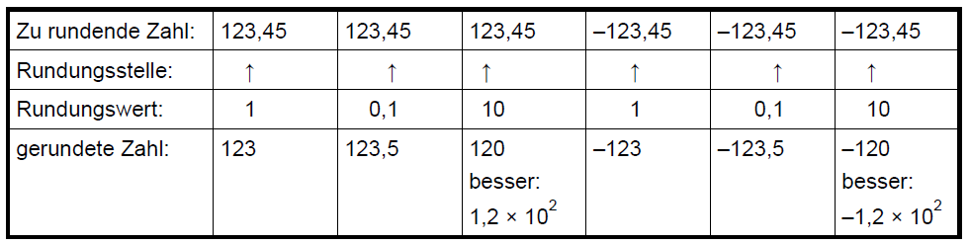
A 6403 – Rundungsregeln
Runden (kaufmännisches Runden)
Betrag der Rundungsabweichung kleiner oder höchstens gleich der Hälfte des Rundungswertes.

Slide 18
A 6403 – Rundungsregeln
Aufrunden
Rundungsabweichung kleiner als der Rundungswert und größer oder gleich Null

Slide 19
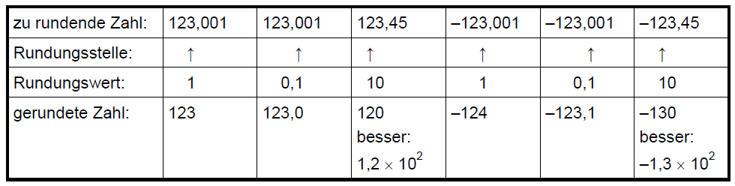
A 6403 – Rundungsregeln
Abrunden
Rundungsabweichung größer als der negative Rundungswert und kleiner oder gleich Null

Slide 20
A 6403 – Ergebnis mit Unsicherheit
Hauptanwendungsbereich der Norm ist die Festlegung eines Rundungsverfahren für Messergebnisse mit Messunsicherheit.
Die Unsicherheit u bestimmt diejenige Stelle einer Ergebniszahl an der diese und auch die Unsicherheit gerundet werden muss. Die Art der Unsicherheit ist nicht spezifiziert.
Unter Bedachtnahme der Forderung bezüglich informationsleerer Stellen, konventionell s < u/50

Slide 21
A 6403 – Ermittlung d. Rundungsstelle (der erste Schritt)
Von links beginnend ist als Rundungsstelle die Stelle der ersten von 0 verschiedenen Ziffer der Unsicherheit u zu wählen wenn diese eine der Ziffern 3 bis 9 ist; andernfalls (Ziffer 1 oder 2) ist die Stelle rechts daneben.

Slide 22
A 6403 – Runden des Ergebnisses (der zweite Schritt)
Die Ergebniszahl wird gerundet, die Unsicherheit u aufgerundet und zwar beide an der Stelle, die sich nach Vorigem ergibt.
Der Betrag der Rundungsabweichung der Ergebniszahl ist kleiner oder höchstens gleich u/6
Die Unsicherheit des Ergebnisses wird dadurch um 0,5 % bis 1,8 % erhöht (je nach Art der Unsicherheit)

Slide 23
A 6403 – Runden des Ergebnisses
Beispiel für die Ergebniszahl 8,79647 mit unterschiedlichen Unsicherheiten:

Slide 24
A 6403 – Runden des Ergebnisses
Beispiel für die Ergebniszahl 8,79647 mit unterschiedlichen Unsicherheiten:

Slide 25
A 6403 – Runden des Ergebnisses
Beispiel für die Ergebniszahl 8,79647 mit unterschiedlichen Unsicherheiten:

Slide 26
A 6403 – Runden des Ergebnisses
Beispiel für die Ergebniszahl 8,79647 mit unterschiedlichen Unsicherheiten:

Slide 27
A 6403 – Runden des Ergebnisses
Beispiel für die Ergebniszahl 8,79647 mit unterschiedlichen Unsicherheiten:

Slide 28
A 6403 – Runden des Ergebnisses
Beispiel für die Ergebniszahl 8,79647 mit unterschiedlichen Unsicherheiten:

Slide 29
A 6403 – Runden des Ergebnisses
Ungerundetes Messergebnis
m = 1 kg − 1,945 mg u = 540,4 µg
Korrekt gerundet
m = 1 kg − 1,9 mg u = 0,6 mg m = 999 998,1 mg u = 0,6 mg m = 0,999 998 1 kg u = 0,6 mg m = 0,999 998 1 kg u = 0,000 000 6 kg (m = 1 kg − 1 900 µg u = 600 µg zu vermeiden!)

Slide 30
A 6403 – Warum gerade so?
Beschränkung auf Rundungswerte 1∙10^{k} :
Beispiel aus Kalibrierschein T09-0689/1 Tabelle: 180 mm 4949,75 l
Rundungswert ist hier 0,25 l. Weiß man das nicht, muss man 0,01 l annehmen ― 25× kleiner!
Vortäuschung übertriebener Genauigkeit (das Analoge gilt auch bei Rundungswerten >1)

Slide 31
A 6403 – Warum gerade so?
Rundungswerte der Form 2, 5, ¼ usw. waren durchaus sinnvoll, solange man keine Messunsicherheiten mitteilte.
So wie aus der Messunsicherheit der Rundungswert ermittelt wird, kann man umgekehrt aus dem Rundungswert die Messunsicherheit abschätzen.
Da Messunsicherheiten immer angegeben werden müssen, ist das heute nicht mehr empfehlenswert.

Slide 32
A 6403 – Warum gerade so?
Beschränkung auf 2 bzw. 1 signifikante Stelle
Die in der Norm empfohlene Methode entspricht einer der beiden in DIN 1333 besprochenen Ergebnis-Rundungen und ist recht verbreitet.
Mögliche Alternativen:
A) immer zweistellig (GUM) B) ein/zweistellig (A 6403 = DIN1333) C) zwei/dreistellig (DIN1333 mit kleinerer Rundungs-Unsicherheit) D) ein/zweistellig (EA-4/02, aber ohne Entscheidungsregel)

Slide 33
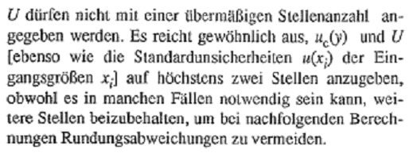
A 6403 – Warum gerade so?
GUM:

Slide 34
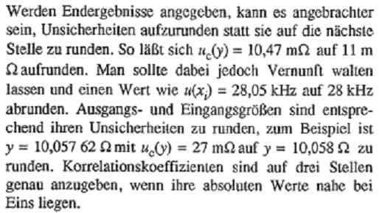
A 6403 – Warum gerade so?
GUM:

Slide 35
A 6403 – Warum gerade so?
EA-4/02 (deutsch DKD-03):
The numerical value of the uncertainty of measurement should be given to at most two significant figures. The numerical value of the measurement result should in the final statement normally be rounded to the least significant figure in the value of the expanded uncertainty assigned to the measurement result. For the process of rounding, the usual rules for rounding of numbers have to be used (for further details on rounding see ISO 31-0:1992, Annex B). However, if the rounding brings the numerical value of the uncertainty of measurement down by more than 5%, the rounded up value should be used.

Slide 36
A 6403 – Warum gerade so?
Umfrage unter BEV-Mitarbeitern
11 Antworten 9 bevorzugen immer zweistellig, GUM 4 die hier vorgestellte Methode 0 die zwei/dreistellige Angabe
Argumente: u zu unsicher, nach Gefühl, kompatibel zu Lage-Datenbanken, gewohnte Vorgangsweise im PTP

Slide 37
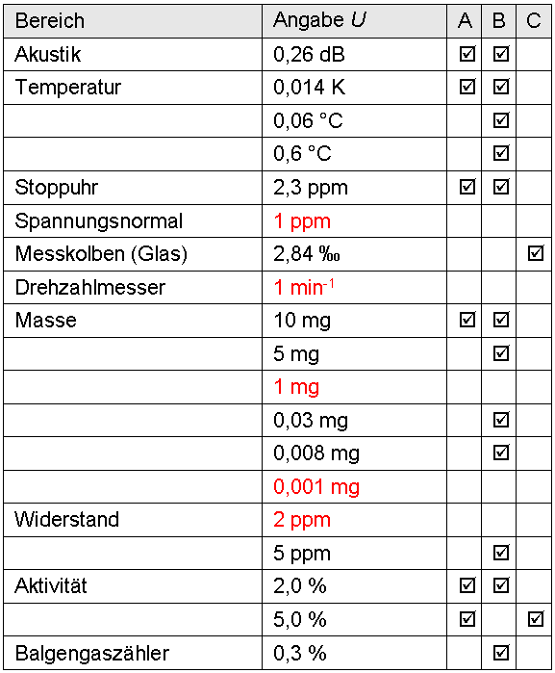
A 6403 – Warum gerade so?
BEV-Kalibrierscheine
19 Scheine
6 zweistellig, GUM 12 ein/zweistellig 2 zwei/dreistellige 4 einstellig

Slide 38
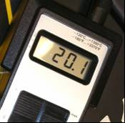
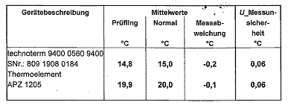
A 6403 – Warum gerade so?
Immer 2-stellig (GUM) klingt gut, aber:
Signifikanz-Bereich 1:10 (u=0,10 bis u=0,99, in A6403 dagegen 1:3)
Beispiel: Thermometer mit 0,1 °C Anzeige

Slide 39
Neue Ausgabe von ÖNORM A 6403:2022
Fehlerkorrekturen und Anpassung an neues Layout
Abrunden wird nicht mehr behandelt, weil für den Anwendungsbereich unnötig.
Runderegeln bei der Angabe von relativen Messunsicherheiten festgelegt.

Slide 40
Zusammenfassung
Messwert und Unsicherheit an der gleichen Stelle runden.
Diese Stelle ergibt sich aus der Unsicherheit: wenn ihre erste Stelle 3 bis 9 dann einstellig, sonst zweistellig
Messwert runden, Unsicherheit aufrunden
Rundungswerte ≥10 vermeiden (mit Zehnerpotenzen multiplizieren)

